Slide 1
Дети-Герои Великой Отечественной Войны
« Маленький герой
Большой войны…
Вот неполный список.
Посмотри.
Сколько здесь имён…
Юны, честны…»
1941 – 1945 г.

Slide 2
Юные герои Великой Отечественной войны — сколько их было? Если считать — а как же иначе?! — героем каждого мальчишку и каждую девчонку, которых судьба привела на войну и сделала солдатами, матросами или партизанами, то — десятки, если не сотни тысяч. По официальным данным Центрального архива Министерства обороны (ЦАМО) России, в годы войны в боевых частях числились свыше 3500 военнослужащих в возрасте до 16 лет. При этом понятно, что далеко не каждый командир подразделения, рискнувший взять на воспитание сына полка, находил в себе смелость заявить о воспитаннике по команде.

Slide 3
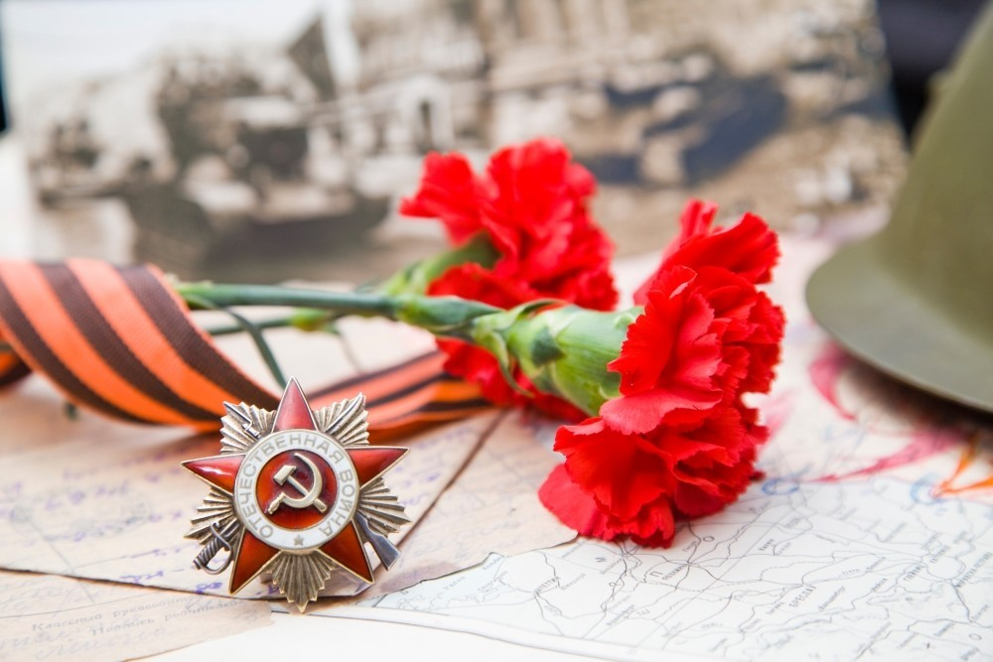
Понять, как старались скрыть возраст маленьких бойцов их отцы-командиры, которые и в самом деле многим были вместо отцов, можно по неразберихе в наградных документах. На пожелтевших архивных листках у большинства несовершеннолетних военнослужащих указан явно завышенный возраст. Реальный выяснялся гораздо позже, через десять, а то и через сорок лет. А ведь еще были дети и подростки, воевавшие в партизанских отрядах и состоявшие в подпольных организациях! И там-то их было гораздо больше: в партизаны порой уходили целыми семьями, а если и нет, то почти у каждого подростка, оказавшегося на оккупированной земле, было, за кого мстить. Так что «десятки тысяч» — это далеко не преувеличение, а скорее, преуменьшение. И, видимо, точного числа юных героев Великой Отечественной войны мы не узнаем уже никогда.

Slide 4
Сергей Алешкин
Самым младшим из всех известных маленьких солдат — во всяком случае, согласно документам, хранящимся в военных архивах, - можно считать воспитанника 142-го гвардейского стрелкового полка 47-й гвардейской стрелковой дивизии Сергея Алешкина. В архивных документах можно найти два свидетельства о награждении мальчишки, родившегося в 1936 году и оказавшегося в армии с 8 сентября 1942 года, вскоре после того, как каратели расстреляли его мать и старшего брата за связь с партизанами. Первый документ от 26 апреля 1943 года — о награждении его медалью «За боевые заслуги» в связи с тем, что «Тов. АЛЕШКИН любимец полка» «своей жизнерадостностью, любовью к части и окружающим в чрезвычайно трудных моментах вселял бодрость и уверенность в победе». Второй, от 19 ноября 1945 года, о награждении воспитанников Тульского суворовского военного училища медалью «За победу над Германией в Великой Отечественной войне 1941–1945 гг.»: в списке из 13 суворовцев фамилия Алешкина стоит первой.

Slide 5
Зина Портнова
Зина Портнова, юная партизанка-подпольщица, пионерка, погибшая в 17 – летнем возрасте смертью храбрых. Судьба девочки поражает свои трагизмом любого, кто узнаёт историю её подвига и мученичества.
Девочка, работавшая посудомойкой в столовой курсов переподготовки немецких офицеров, отравила пищу, приготовленную на обед.
В результате диверсии погибло около сотни гитлеровцев. Желая доказать свою непричастность, девочка попробовала отравленный суп и лишь чудом осталась жива. От яда её спасала бабушка с помощью народных средств. Крепкий организм справился, и девочка выжила.
Но однажды во время исполнения задания Зину опознали и задержали, как участницу подполья. При попытке бегства Зине прострелили ноги. Началась череда зверских пыток.
Несмотря на ужасные страдания, девочка не предавала своих, и эта стойкость бесила палачей ещё больше. На последнем допросе в тюрьме гестапо в городе Полоцке гитлеровцы выкололи ей глаза и отрезали уши.
Ранним утром в январе 1944 г. искалеченную, но не сломленную Зину расстреляли. Ее бабушка погибла под немецкими бомбами.
Подвиг Зины Портновой стал символом стойкости советских детей перед лицом немецко-фашистских захватчиков.

Slide 6
Шура Кобер и Витя Хоменко
Витя Хоменко и Шура Кобер жили и учились в г. Николаев (ранее Украинская ССР) в разных школах, но война навсегда сделала ребят верными друзьями и защитниками Родины.
17 августа 1941 года фашисты вошли в Николаев. Витя устроился в гестаповскую столовую. Он усердно мыл посуду и любезно обслуживал офицеров, а потом доносил до партизан услышанные им ценные сведения.
Еще до вступления в подпольную организацию, ребята кто как мог, боролись с врагом. Шура Кобер с товарищами обнаружил кабель связи большого сечения, который был подвешен к столбам в направлении военного аэродрома. В глухом месте друзья вырубили кабель на пролете между двух столбов и бросили его в реку.
Вместе с Шурой Кобером Витя получил задание перейти линию фронта, чтобы передать в Москву секретные документы. Добирались пешком, тайком в немецких эшелонах, на лодках и вплавь… Возвращались на самолете с радисткой Лидией Бриткиной.
Их парашюты опустились в ночь на 9 октября 1942 г. в десятках километров от Николаева. Одновременно были сброшены парашюты с взрывчаткой, оружием и радиопередатчиком.
Витя сразу же направился к своим в штаб, а Шура и Лида поспешно прятали груз и другие улики. Но один из парашютов отнесло далеко в сторону, и наутро его обнаружили гитлеровцы.
Началось расследование, а в штаб партизан был внедрен провокатор-предатель. Холодной ноябрьской ночью мальчиков арестовали.
После десяти дней безуспешных допросов и пыток они были повешены на Базарной площади.

Slide 7
Василий Курка
Когда началась война, Василию было 16 лет. Официально на боевом счету советского снайпера 179 уничтоженных оккупантов, из которых около 80 немецких офицеров. Кроме того, Курка сбил тактический разведывательный самолёт «Фокке-Вульф-189».
Щуплый светловолосый мальчишка прибыл в свой полк, когда шли суровые бои за Донецкий бассейн. Отправленный в тыл, Курка брался за любую работу, а в апреле 1942-го Вася упросил командование полка, чтобы ему было позволено стать курсантом школы снайперов.
Он открыл свой боевой счет 9 мая, и начал путь одного из самых результативных советских стрелков.
В итоге Вася Курка стал командиром стрелкового взвода, обладателем орденов Красного Знамени и Красной Звезды, медали «За оборону Кавказа» и именной снайперской винтовки.
Он лично подготовил 59 снайперов, которые уничтожили свыше 600 оккупантов. Кроме того, Василий Курка успешно ходил в разведку.
Маленький рост, сообразительность и железная выдержка позволяли ему пробираться там, где, казалось бы, пройти было просто невозможно.
В январе 1945 г. Василий Курка, находящийся в траншее, погиб, получив ранение в голову.

Slide 8
Надя Богданова
Гитлеровцы её дважды казнили, а боевые друзья долгие годы считали погибшей. Это краткая история подвига Нади Богдановой.
В это трудно поверить, но когда Надя стала разведчицей в партизанском отряде «дяди Вани» Дьячкова, ей не было ещё и десяти лет. Маленькая, худенькая, она, прикидываясь нищенкой, бродила среди фашистов, а затем приносила в отряд ценнейшие сведения.
В первый раз её схватили в 1941 г., когда вместе с Ваней Звонцовым она вывесила красный флаг в оккупированном врагом Витебске.
Когда Богданову схватили, ее били шомполами, пытали, а когда привели ко рву расстреливать, сил у неё уже не оставалось – она, опередив на мгновение пулю, упала в ров.
Ваня погиб, а Надю партизаны нашли во рву живой. Второй раз её схватили в конце 43-го. И снова пытки: обливали на морозе ледяной водой, выжигали на спине пятиконечную звезду, но она не раскрыла врагам никаких сведений.
Считая разведчицу мёртвой, фашисты, когда партизаны атаковали Карасево, бросили её в снегу. Умирающую девочку подобрали и выходили местные жители. Но воевать ей было уже нельзя, она практически потеряла способность видеть.
По окончании войны Надя несколько лет пролежала в Одесском госпитале, где академик В.П. Филатов возвращал ей зрение.

Slide 9
Лёня Голиков
Леня Голиков встретил войну в 15 лет. В августе немцы добрались до деревни, где жила семья Голиковых. К тому моменты Ленька со своей семьей и многими из деревни вырыли себе землянки и прятались там.
Зимой 1941 года юный герой встретил партизан возле своей деревни. Так началась воинская слава Леньки.
Весной 1942 года Леня стал разведчиком в партизанской бригаде, это был уже не просто 15 -ий юноша, это был настоящий разведчик, мужчина и пример для многих солдат в своей бригаде.
На счету Леонида Голикова 2 взорванных железнодорожных моста и 12 шоссейных мостов! 10 немецких с боеприпасами и 78 фашистских захватчиков!
24.01.1943 окруженный вместе со своими друзьями партизанами Леонид Голиков был убит в не равном бою.

Slide 10
Марат Казей
Марату едва исполнилось 13 лет, когда его мать зверски убили фашисты. Она скрывала в подвале своего дома партизан и лечила их, за что и была публично повешена в Минске. После этого мальчик со своей старшей сестрой вступил в отряд партизан, дабы отомстить за мать.
Когда их партизанский отряд выходил из окружения, сестра Марата, Ариадна, отморозила себе конечности. Врачи ноги спасти не смогли, и их ампутировали.
Враги отняли у Марата Казеева Родину, мать, а теперь искалечили и его сестру. Он твёрдо решил вернуть им все то зло, что они ему принесли.
В мае Беларусь одержала верх над захватчиками. Это случилось в 1944 году благодаря операции «Багратион». Но нашему герою судьбой не было велено встретить победу.
11 мая фашисты окружили отряд Марата у деревни Хоромицкая. Напарник мальчика пал в бою сразу, но сам он отстреливался до конца. Когда закончились патроны и отступать было некуда, он предпринял свой последний и самый героический шаг. Подорвал себя гранатой, не дав врагам захватить себя в плен, и защитил жителей деревни от захватчиков.

Slide 11
Валя Котик
Когда началась война, Вале было всего 11 лет. Его родной Шепетовский район был оккупирован немецко-фашистскими войсками. Как гласила официальная биография Вали, с первых дней войны мальчик вел работу по сбору оружия и боеприпасов, которые затем переправлялись партизанам. Он смог минировать дороги и шоссе, по которым проезжали патрули. Однажды ребенок заметил в проезжающей мимо машине начальника местной жандармерии, который ехал в его родной городок Шепетовку. Школьник кинул гранату, и машина взорвалась. На его счету - шесть вражеских эшелонов, взорванных на пути к фронту.
Однажды он один из всей группы партизан заметил готовящуюся облаву на своих товарищей и вовремя поднял тревогу, таким образом спасая всех людей. Подросток активно сражался на стороне Красной армии и был дважды ранен.
Валя Котик погиб как герой, и Родина посмертно удостоила его званием Героя Советского Союза.

Slide 12
Александр Матросов
В январе 1943 года Александр Матросов отправился на фронт. С 25 февраля 1943 г, проходил службу во 2-ом отдельном стрелковом батальоне 91-й отдельной Сибирской добровольческой бригады им. В.И. Сталина.
Свой, прогремевший на всю стран подвиг, он совершил 27 февраля 1943 г, когда батальон пошел в атаку на опорный пункт недалеко от деревни Чернушки Псковской области. Выходя из леса на опушку, наши солдаты попали под пулеметный огонь, источником которого были три дзота немцев, прикрывавших подступы к деревне. На уничтожение огневых точек противника были посланы штурмовые группы по 2 человека.
Две точки были подавлены быстро, а третьему пулемет удавалось довольно долго простреливать всю лощину, расположенную перед деревней. В очередной попытке заставить пулемет замолчать, в сторону врага поползли рядовые Александр Матросов и Петр Огурцов. Когда Огурцов получил ранение, Матросов решил довести дело до конца самостоятельно, бросил на дзот две гранаты, и тот затих. Но вскоре фашисты вновь открыли огонь по советским солдатам. Тогда Александр резко бросился к амбразуре пулемета и закрыл ее своим телом.
Этот подвиг стоил ему жизни, благодаря этому, батальон смог выполнить свою боевую задачу

Slide 13
Галя Комлева
Когда началась война, и фашисты приближались к Ленинграду, для подпольной работы в посёлке Тарновичи – на юге Ленинградской области – была оставлена вожатая средней школы Анна Петровна Семёнова. Для связи с партизанами она подобрала самых надёжных своих пионеров, и первой среди них была Галина Комлева. Она, как и многие ее сверстники в военные годы, была разведчицей, снабжала партизан важными сведениями. Молодая связная приносила от партизан поручения для своей вожатой, а её донесения отправила в отряд вместе с хлебом, картошкой, продуктами, которые доставались с большим трудом.
Вместе с комсомолкой Тасей Яковлевой Галя писала листовки и ночью разбрасывала их по поселку. Фашисты выследили, схватили юных подпольщиков. Два месяца держали в гестапо. Жестоко избив, бросали в камеру, а утром снова выводили на допрос. Ничего не сказала врагу Галя, никого не выдала. Юная патриотка была расстреляна. Подвиг Гали Комлевой Родина отметила орденом Отечественной войны 1 степени.

Slide 14
Лара Михеенко
В начале лета 1941 г. Лара поехала на летние каникулы в деревню Печенёво к дяде. Здесь ее и застала война. Как многие ее сверстницы, юная Лара начала вести опасную партизанскую жизнь.
С августа 1943 г. отряд, в котором находилась Лара, активно участвовал в «рельсовой войне». Уже опытная разведчица, Лариса собирала сведения об охране мостов и возможностях их минирования.
Благодаря Ларе в одной из операций кроме моста был выведен из строя еще и проходивший по нему вражеский эшелон: девочка смогла подобраться к мосту, где зажгла огнепроводный шнур прямо перед приближающимся поездом.
Глубокой осенью 1943 г. Лариса с двумя партизанами пошла в деревню Игнатово на разведку. Они тайно остановились в доме проверенного человека. Пока партизаны общались с хозяйкой дома, Лариса оставалась снаружи для наблюдения.
Как выяснится позже, их предал кто-то из местных жителей. Внезапно появились немцы, и Лара успела предупредить об этом друзей.
Но силы были не равны – в бою были убиты оба партизана, а Ларису схватили, чтобы повести на допрос. В пальто у девочки оставалась ручная граната, которую она бросила в фашистов. Однако граната не взорвалась.
4 ноября 1943 г. Лариса Михеенко после жестокого допроса, сопровождавшегося пытками и издевательствами, была расстреляна.

Slide 15
Люся Герасименко
Людмила Герасименко родилась в 1931 году в Минске, была дочерью деятеля коммунистической партии Герасименко Назара Евстратовича. Практически сразу после оккупации Минска фашистами, Назар Евстратович включился в подпольную деятельность против захватчиков в составе "Сталинского подпольного райкома партии Минска", секретарём которого он стал. На квартире семейства Герасименко регулярно собирались встречи и совещания подпольщиков, хранилось оружие и медикаменты, а также была организована связь с окрестными партизанскими отрядами. Люся активно помогала отцу в его деятельности: она выступала как связная при работе с другими подпольными ячейками, выполняла поручения по доставке листовок и запрещённых припасов, а также дежурила на улице во время собраний подполья, чтобы вовремя предупредить родных о замеченном немецком патруле. В первых числах октября 1942 года вся семья Герасименко была арестована немцами. В течение почти что трёх месяцев их мучили и издевались - не пожалели изверги и 11-летнюю Люсю Герасименко, также подвергнутую жестоким пыткам. 26 декабря 1942 года Люся Герасименко и её родители были расстреляны немцами...

Slide 16
Саша Бородулин
Над поселком, где жила Саша, постоянно летали вражеские бомбардировщики. Родную землю топтали фашисты. Не мог с этим мириться юный пионер Саша Бородулин, он решил бороться с фашистами. Убив фашистского мотоциклиста, взял первый боевой трофей - настоящий немецкий автомат. День за днем вел он разведку. Не раз отправлялся на самые опасные задания. На его счету было немало уничтоженных машин и вражеских солдат. Каратели выследили партизан. Трое суток уходил от них отряд, дважды вырывался из окружения, но снова смыкалось вражеское кольцо. Тогда командир вызвал добровольцев - прикрыть отход отряда. Саша первым шагнул вперед. Пятеро приняли бой. Один за другим они погибали. Саша остался один. Еще можно было отойти - лес рядом, но отряду так дорога каждая минута, которая задержит врага, и Саша вел бой до конца. Он, позволив фашистам сомкнуть вокруг себя кольцо, выхватил гранату и взорвал их вместе с собой. За выполнение опасных заданий, за проявленное мужество, находчивость и смелость Саша Бородулин зимой 1941 года был награжден орденом Красного Знамени.

Slide 17
Юта Бондаровская
Куда бы ни шла синеглазая девочка Юта, ее красный галстук неизменно был с нею...
Летом 1941 года Юта Бондаровская приехала она из Ленинграда на каникулы в деревню под Псковом. Здесь настигла Юту грозная весть: война! Здесь увидела она врага. Юта стала помогать партизанам. Сначала была связной, потом разведчицей. Переодевшись мальчишкой-нищим, собирала по деревням сведения: где штаб фашистов, как охраняется, сколько пулеметов.
Возвращаясь с задания, сразу повязывала красный галстук. И словно силы прибавлялись! Юта поддерживала усталых бойцов звонкой пионерской песней, рассказом о родном своем Ленинграде...
И как же радовались все, как поздравляли партизаны Юту, когда пришло в отряд сообщение: блокада прорвана! Ленинград выстоял, Ленинград победил! В тот день и синие глаза Юты, и красный ее галстук сияли, как кажется, никогда.
Но еще стонала под вражеским игом земля, и отряд вместе с частями Красной Армии ушел помогать партизанам Эстонии. В одном из боев - у эстонского хутора Ростов - Юта Бондаровская, маленькая героиня большой войны, пионерка, не расставшаяся со своим красным галстуком, пала смертью храбрых. Родина наградила свою героическую дочь посмертно медалью "Партизану Отечественной войны" 1 степени, орденом Отечественной войны 1 степени.

Slide 18
Зоя Космодемьянская
Зоя Космодемьянская – первая девушка в СССР, которая удостоилась самый высокой государственной награды – Герой Советского Союза, за свои весомые заслуги перед Родиной.
Когда в июне 1941 года враг напал на Советский Союз девушка, не задумываясь отправилась в военкомат. В октябре 1941 года она была принята в разведшколу. После короткого обучения юную новобранку отправили служить на Западный фронт в диверсионно-разведывательную роту. В то время немцы вели активное наступление на Москву. В начале ноября 1941 года Сталин выдал указ об вытеснении фашистов из русских домов и деревень. Отряд, в котором служила Зоя получил приказ сжечь село Петрищево и уничтожить радиоцентр противника, который перехватывал сообщения советской армии. В состав диверсионной группы входило три человека: Зоя и два разведчика. Известно, что вернувшись в лес после проваленного задания, Зоя не обнаружила побратимов в условленном месте. Она приняла решение переждать сутки и самостоятельно закончить задание. В ночь с 26 на 277 ноября Зоя вернулась в Петрищево, но успела поджечь только конюшню с лошадьми. Она сразу была схвачена полицаями. Зою сразу избили. Били всем, чем могли. Настоящего имени на допросе она так и не назвала, сказала, что зовут ее Таней.
29 ноября 1941 года Зоя Космодемьянская была повешена оккупантами. Перед смертью она произнесла гордую фразу, затем ставшую знаменитой: «Нас сто семьдесят миллионов, всех не перевешаете!»

Slide 19
Аркадий Каманин
Аркадий Каманин был самым молодым лётчиком Второй Мировой Войны. Начав путь с механика на авиационном заводе, в 1941 г. (когда ему было всего 14 лет) он начал летать, наотрез отказавшись отправляться в тыл.
Перед глазами у мальчика был пример отца – известного летчика и Героя Советского союза военачальника Н. П. Каманина.
Аркадия, самого младшего из пилотов, получившего прозвище «Летунок», берегли, как могли. Но война есть война, и генерал Каманин отдавал приказы сержанту Каманину, отправляя его в полёты, каждый из которых мог оказаться последним.
Мальчик летал в штабы дивизий, на командные пункты полков, передавал питание партизанам.
Первую награду подростку вручили в 15 лет – это был орден Красной Звезды. Аркадий спас пилота штурмовика Ил-2, разбившегося на нейтральной полосе.
Немцы готовили вылазку, намереваясь взять в плен лётчиков, однако советские пехотинцы прикрыли Аркадия огнём. Позднее его наградили также орденом Красного Знамени.
Мальчик умер в 18 лет от менингита. За свою короткую жизнь он совершил более 650 вылетов и налетал 283 часа.

Slide 20
Детям, пережившим ту войну, Поклониться нужно до земли! В поле, в оккупации, в плену, Продержались, выжили, смогли!
У станков стояли, как бойцы, На пределе сил, но не прогнулись И молились, чтобы их отцы С бойни той немыслимой вернулись.
Дети, что без детства повзрослели, Дети, обделенные войной, Вы в ту пору досыта не ели, Но честны перед своей страной.
Мерзли вы в нетопленных квартирах, В гетто умирали и в печах. Было неуютно, страшно, сыро, Но несли на слабеньких плечах
Ношу непомерную, святую, Чтоб скорее мира час настал. Истину познавшие простую. Каждый на своем посту стоял.
Девочки и мальчики войны! На земле осталось вас немного. Дочери страны! Ее сыны! Чистые пред Родиной и Богом!
В этот день и горестный, и светлый, Поклониться от души должны Мы живым и недожившим детям Той большой и праведной войны!
Мира вам, здоровья, долголетья, Доброты, душевного тепла! И пускай нигде на целом свете Детство вновь не отберет война!

Slide 21
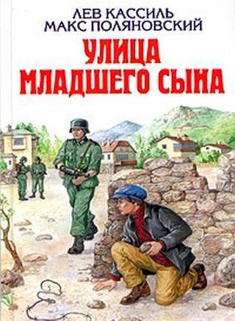
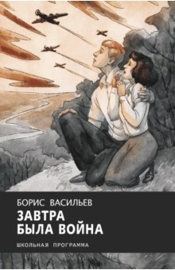
Рекомендуемая литература

